Slide 1


Slide 2

TALLER INVESTIGATIVO
Autor: Luis Guillermo Gómez Galeano – Fecha: 20/04/2020

Slide 3

CONTENIDO
Material académico
Acerca del artículo
Corpus que se utilizó
Aprendizaje
Acertabilidad
Conclusión de los investigadores
Opinión

Slide 4

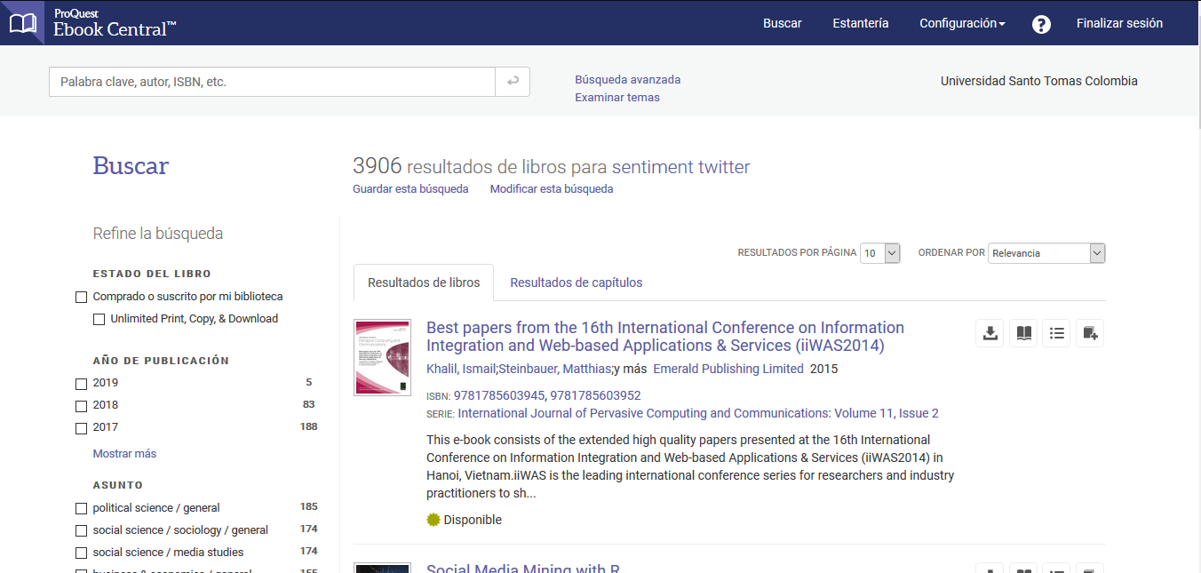
Material académico
Con la búsqueda de “sentiment twitter” se encuentran en general (artículos, libros) 3906 resultados en Ebook central.

Slide 5
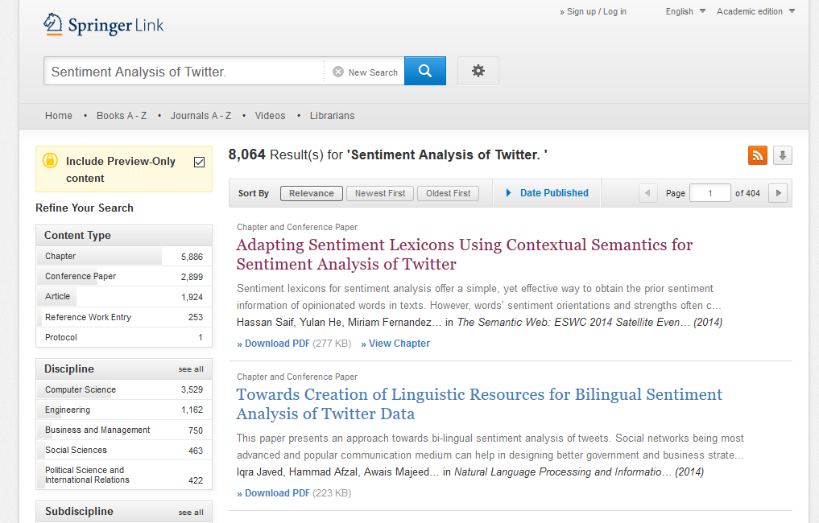
Material académico
Con la búsqueda de “Sentiment Analysis of Twitter” se encuentran en general (artículos, libros) 8064 resultados en Springer Link.

Slide 6
Acerca del artículo
Título: Adapting Sentiment Lexicons Using Contextual Semantics for Sentiment Analysis of Twitter.
Autores: Hassan Saif, Yulan He, Miriam Fernandez, Harith Alani
Enlace: https://link-springer-com.crai-ustadigital.usantotomas.edu.co/chapter/10.1007/978-3-319-11955-7_5

Slide 7
Acerca del artículo
Las orientaciones y fortalezas de los sentimientos de las palabras suelen cambiar en los diversos contextos en que aparecen las palabras.
Según lo anterior el artículo propone un enfoque de adaptación del léxico que utiliza la semántica contextual de las palabras para captar sus contextos en mensajes del tweet y actualizar en consecuencia sus orientaciones y/o fortalezas de sentimiento previas.

Slide 8
Acerca del artículo
El principio fundamental del enfoque es que el sentimiento de un término no es estático, como se encuentra en los léxicos de sentimiento de propósito general, sino que depende del contexto en el que se utiliza el término, es decir, depende de su semántica contextual.

Slide 9
Acerca del artículo
Se evaluó el enfoque en un léxico de sentimientos de última generación utilizando tres conjuntos de datos diferentes de Twitter. Los resultados muestran que los léxicos de sentimientos adaptados por el enfoque superan el léxico original en precisión y medida en dos conjuntos de datos, pero dan una precisión similar y una medida ligeramente inferior en un conjunto de datos.

Slide 10
Corpus que se utilizó
Se utilizaron base de datos de diccionarios para identificar palabras de opinión general, una base de conocimientos léxicos (WordNet) para buscar relaciones léxicas o lingüísticas con las palabras de opinión, léxicos como MPQA (corpus de opinión) y SentiWordNet, que se han utilizado con éxito para el análisis de los sentimientos en textos convencionales. El léxico de Thelwall-Lexicon y de Thelwall como caso de estudio.
Un enfoque basado en el corpus mide la orientación del sentimiento de las palabras automáticamente sobre la base de su asociación con otras palabras de fuerte opinión en un corpus determinado.

Slide 11
Aprendizaje
Para capturar las palabras con semántica contextual y sentimiento en los tweets. Para ello se utiliza el modelo de representación SentiCircle.
En segundo lugar, se aplica un algoritmo basado en reglas para modificar el sentimiento previo de los términos del léxico en función de su correspondiente sentimiento contextual.
Se actualiza el léxico de los sentimientos con la información contextual de los términos extraídos en el paso anterior.

Slide 12
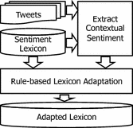
Aprendizaje
A continuación se muestra el flujo de trabajo sistemático de la propuesta de adaptación del léxico.

Slide 13
Aprendizaje
El método de adaptación utiliza un conjunto de reglas de precedente-consecuencia que decide cómo debe actualizarse el sentimiento previo de los términos en el Léxico de Thelwall-Lexicon de acuerdo con las posiciones de sus SentiMedios (es decir, su sentimiento contextual).
Para un término, el método comprueba su valor previo en el Léxico de Thelwall. Posteriormente, el método elige la regla de mejor correspondencia para actualizar el sentimiento y/o la fuerza previos del término.

Slide 14
Acertabilidad
Con base al léxico de Thelwall-Lexicon como caso de estudio la actualización del léxico con el sentimiento contextual de las palabras resultó en que el 33,82 % de estas palabras cambiaron su orientación de sentimiento y el 62,94 % cambiaron su fuerza de sentimiento manteniendo su orientación de sentimiento anterior. Sólo el 3,24% de las palabras permanecieron intactas. Además, el 21,37% de las palabras no vistas anteriormente en el léxico fueron asignadas con el sentimiento contextual por el enfoque y añadidas posteriormente.

Slide 15
Acertabilidad
Los resultados no fueron concluyentes utilizando el léxico Thelwall, ya que se observó una disminución del rendimiento en el conjunto de datos utilizando los léxicos adaptados. Según las observaciones iniciales sugieren que la calidad del enfoque podría depender de la distribución de las clases de sentimiento en el conjunto de datos.
El modelo tiene un 70% de aceptabilidad.

Slide 16
Conclusión de los investigadores
Los resultados mostraron que los léxicos adaptados por el enfoque mejoraron el rendimiento de la clasificación de sentimientos tanto en precisión como en en dos de los tres conjuntos de datos (datos negativos y positivos).
Las reglas de adaptación en este trabajo son específicas del Léxico de Thelwall. Sin embargo, estas reglas pueden generalizarse a otros léxicos, lo que constituye otra dirección futura de este trabajo.

Slide 17
Opinión
Identificar los sentimientos de los tweets resulta difícil si no se aplica una buena técnica de identificación de estos ya que las palabras dependen del contexto. Estos tweets en ocasiones suelen ser una mezcla de varios sentimientos lo cual se puede dificultar su identificación.
Se deben probar nuevos enfoques semánticos contextuales y estudiar cómo la calidad de la extracción semántica afecta al rendimiento de la adaptación.

Slide 18
Opinión
Estos enfoques y técnicas se deben adaptar para detectar y filtrar las palabras que tienen más probabilidades de tener un sentimiento estable e independientemente de los contextos en que aparezcan.

Slide 19


